Slide 1
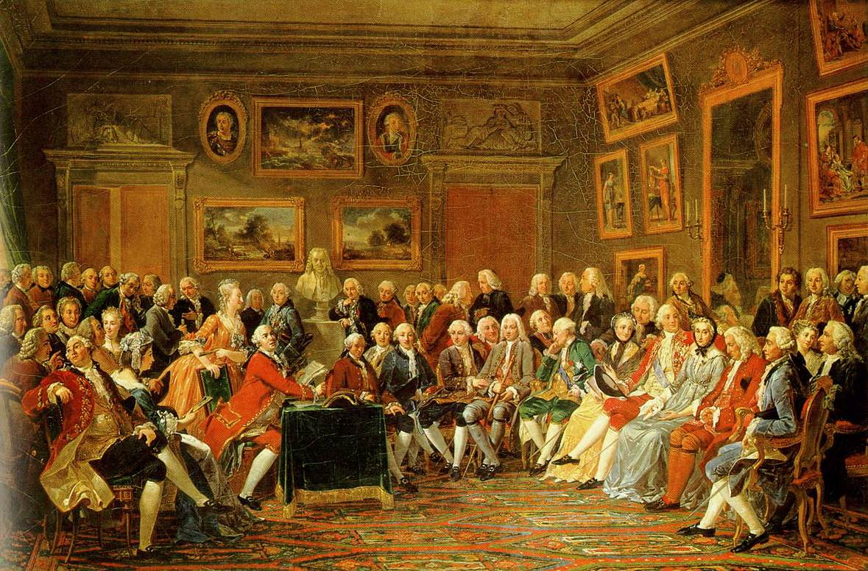
Эпоха Просвещения

Slide 2
План урока
Сущность и основные идеи Просвещения
Особенности Просвещения в отдельных европейских странах
Особенности политики просвещенного абсолютизма
Эпоха Просвещения в России
Культура Востока в эпоху европейского Просвещения

Slide 3

1. Сущность и основные идеи Просвещения

Slide 4
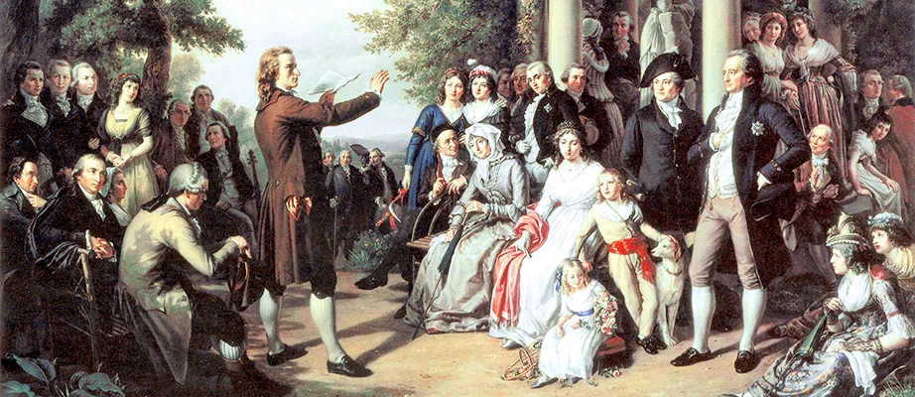
Просвещение
Культурно-философское движение в Европе в XVIII в., связанное с распространением научных знаний и идеи свободы человека.

Slide 5
Особенности эпохи
Это было время, когда философы, ученые и писатели начали подвергать сомнению традиционные представления об обществе, религии, науке и искусстве
Именно тогда люди стали задаваться вопросами о природе человека, его правах и обязанностях, общественной организации
Идеи Просвещения распространились по всей Европе и стали основой для политических и социальных реформ во многих странах

Slide 6
Основные идеи
1.Разум — рационализм, вера во всесилие человеческого разума, стремление познавать мир через научный метод. В результате возникли науки: физика, химия, биология.
2.Свобода — освобождение от произвола государства и церкви, свобода выбора веры, образа жизни, профессии.
3.Равенство — равенство перед законом, равные возможности для образования и общественной деятельности.
Эти идеи распространились в Европе и стали основой для реформ и борьбы против эксплуатации. В искусстве появился стиль классицизм. В литературе-жанр комедии, сатиры

Slide 7
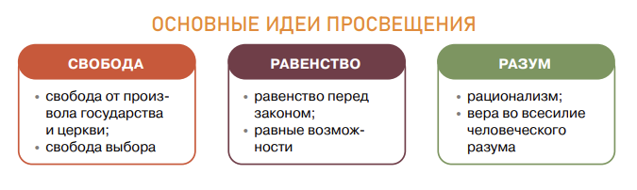

Slide 8
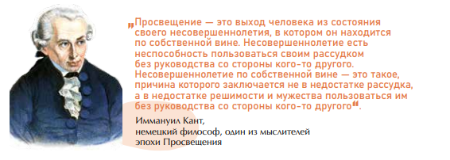
Цели:
Просвещение человека, освобождение от невежества и предрассудков.
Развитие критического мышления и распространение знаний.
Выдающиеся представители:
Франция: Вольтер , Жан-Жак Руссо, Дени Дидро.
Англия: Джон Локк, Исаак Ньютон.
Германия: Иммануил Кант, Готхольд Лессинг.

Slide 9
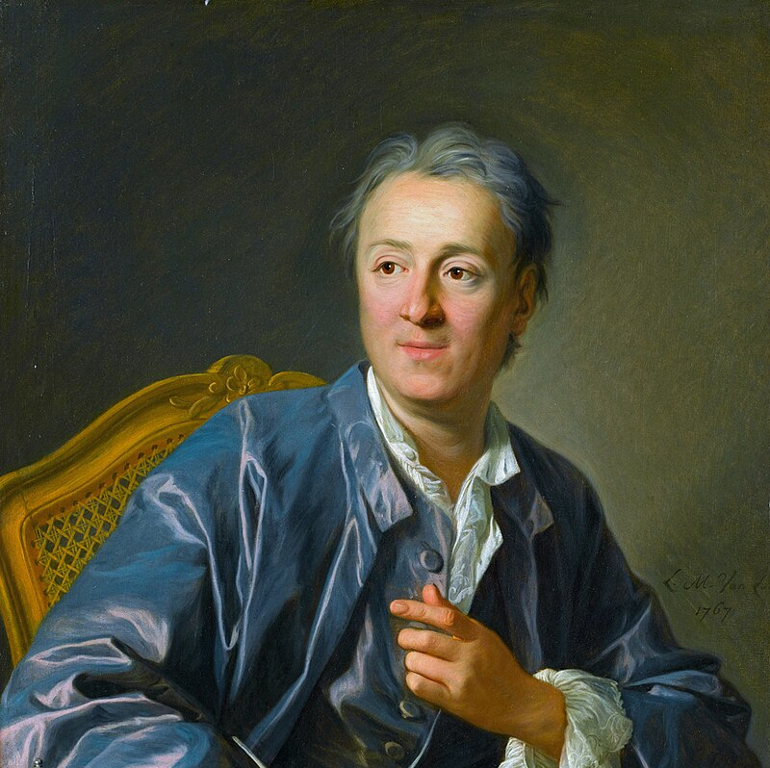
Дени Дидро
французский писатель, философ-просветитель и драматург, основавший «Энциклопедию, или Толковый словарь наук, искусств и ремёсел»

Slide 10
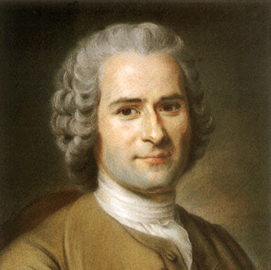
Жан-Жак Руссо
франко-швейцарский философ, писатель и мыслитель эпохи Просвещения, а также музыковед, композитор и ботаник. Наиболее значительные произведения Руссо — трактаты «Рассуждение о происхождении и основаниях неравенства между людьми» и «Об общественном договоре»,

Slide 11
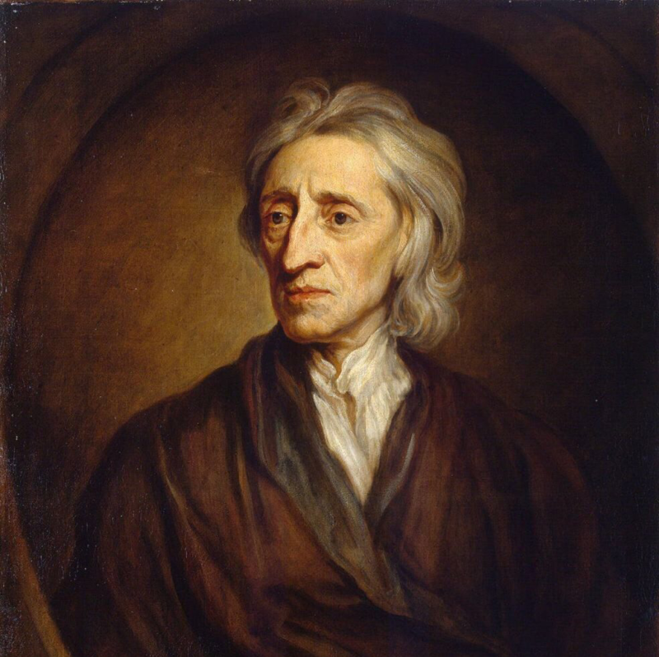
Джон Локк
английский педагог и философ, представитель эмпиризма и либерализма. Он широко признан как один из самых влиятельных мыслителей Просвещения и теоретиков либерализма. Письма Локка произвели воздействие на Вольтера и Руссо

Slide 12
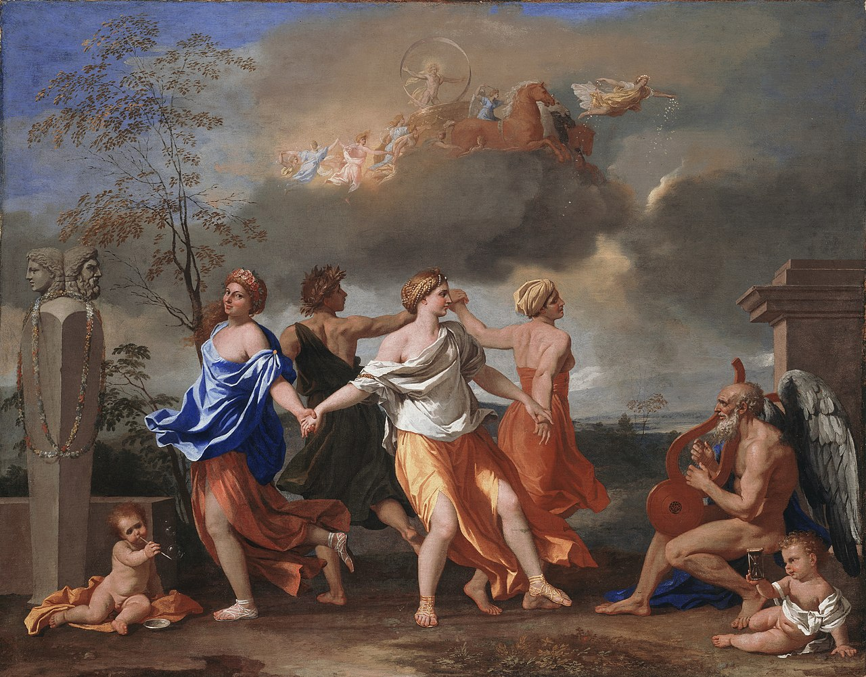
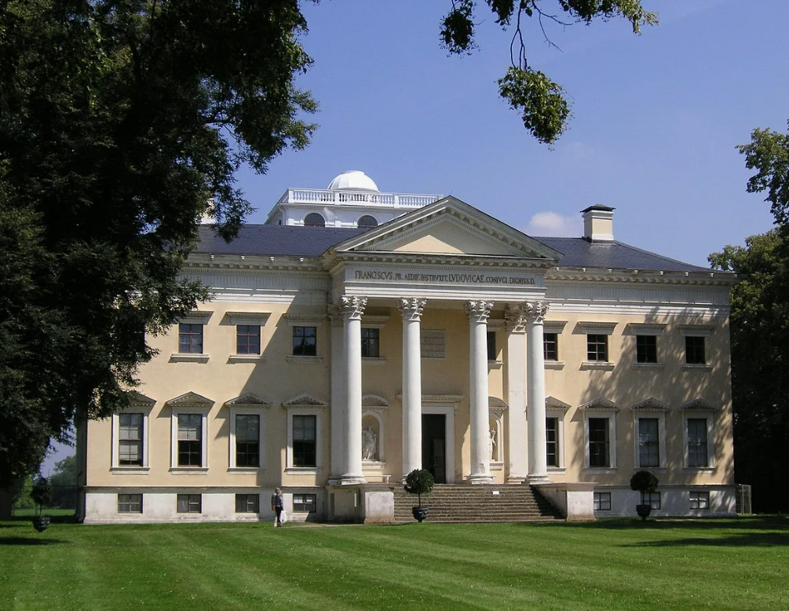
Классицизм
художественный стиль и эстетическое направление в европейской культуре XVII—XIX веков

Slide 13
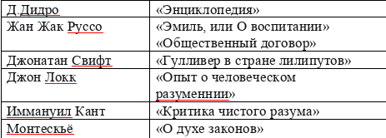

Slide 14
Страна | Основные черты | Представители
Англия | Связь с наукой и техническим прогрессом, умеренная критика религии, развитие экономики и промышленности. Не привело к революции | Джон Локк, Исаак Ньютон, Джордж Беркли.
Франция | Акцент на политических изменениях, борьба за права человека, критика абсолютизма, призыв к равенству, подготовка идей для Великой французской революции. | Вольтер, Руссо, Дидро, Монтескьё.
Германия | Позже. Умеренное Просвещение, философский и теоретический характер, развитие литературы и искусства, идеи национального единства. Сохранялось доверие к религии. Подъем Просвещения - «Эпоха Лессинга» | Иммануил Кант, Готхольд Лессинг, Иоганн Гёте, Фридрих Шиллер. Иоганн Гердер-литературовед, лингвист Бах, Бетховен

Slide 15
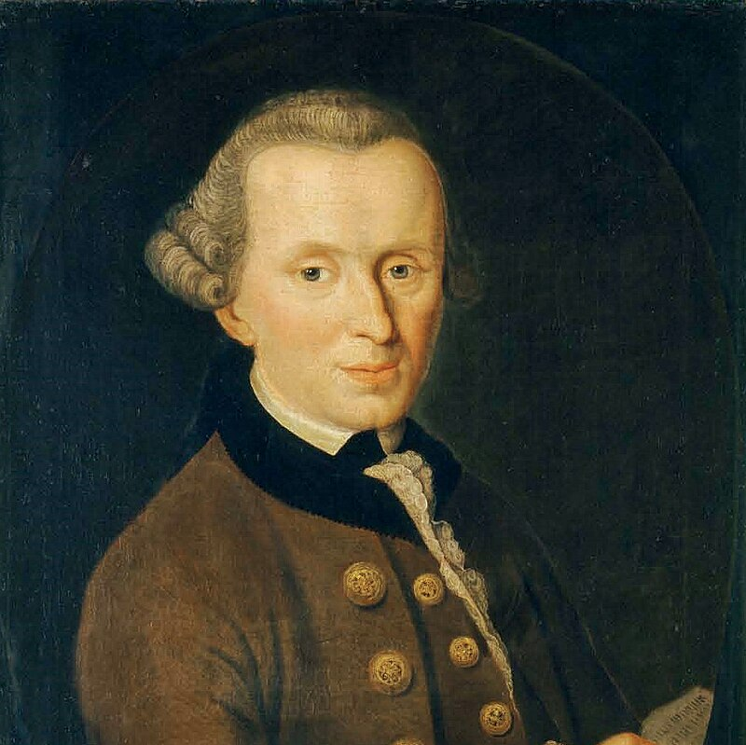
Иммануил Кант «Критика чистого разума»
немецкий философ, один из центральных мыслителей эпохи Просвещения. Всесторонние и систематические работы Канта в области эпистемологии, метафизики, этики и эстетики сделали его одной из самых влиятельных фигур в западной философии Нового времени

Slide 16
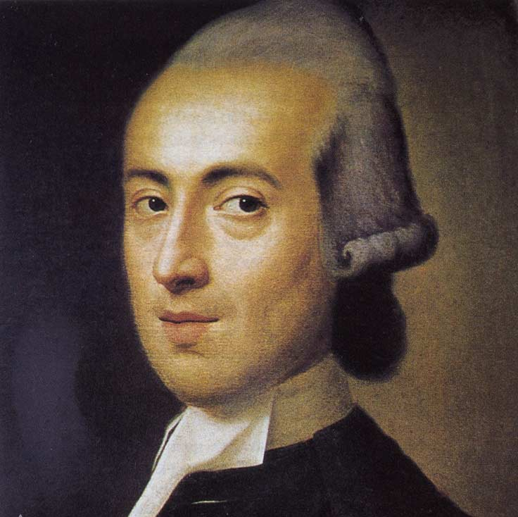
Иоганн Готфрид Гердер
философ, писатель и лингвист, который внес значительный вклад в развитие литературоведения, эстетики и теории языка

Slide 17
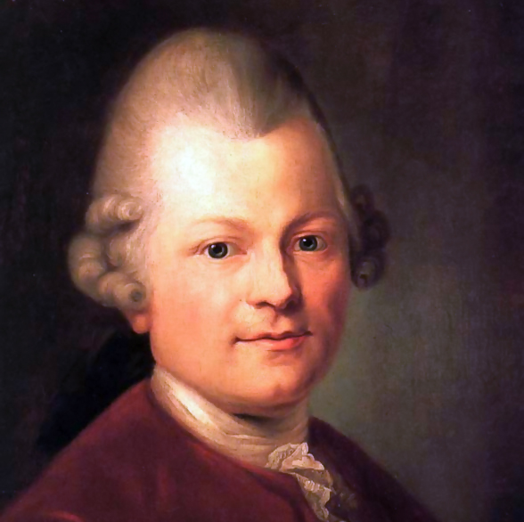
Готхольд Эфраим Лессинг
немецкий поэт, драматург, теоретик искусства и литературный критик-просветитель, основоположник немецкой классической литературы.

Slide 18
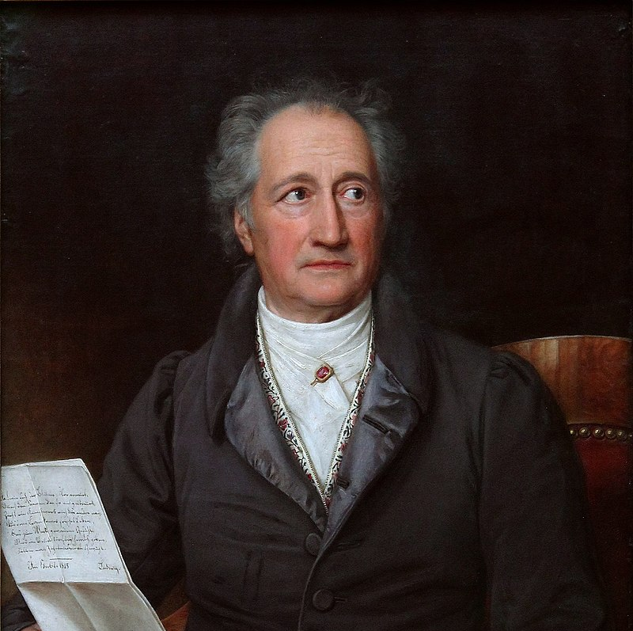
Иоганн Вольфганг Гёте
немецкий поэт, драматург, романист, учёный-энциклопедист, государственный деятель, театральный режиссёр и критик

Slide 19
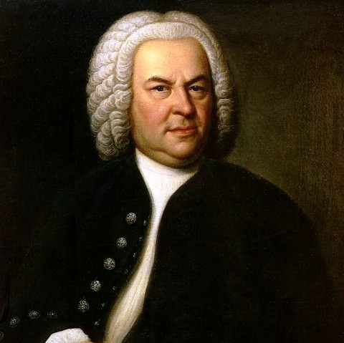
Иоганн Себастьян Бах

Slide 20
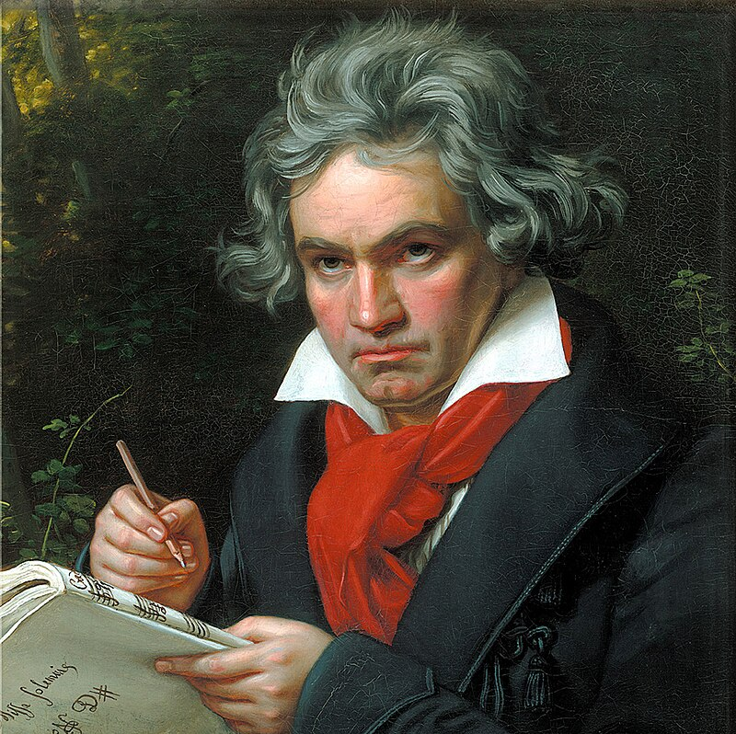
Людвиг ван Бетховен

Slide 21
Особенности политики просвещенного абсолютизма
политика, проводимая во второй половине XVIII в. рядом европейских монархов, находившихся под влиянием идей Просвещения.

Slide 22
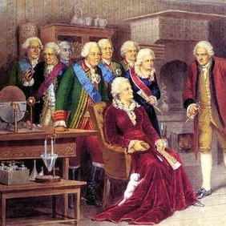
Особенности
1.Монарх должен править опираясь на принципы разума и науки в пользу общественного блага.
2. Подданные обязаны поддерживать правителя и понимать , что все во благо
3.Проведение реформ в образовании, правосудии, экономике для устранения пережитков феодализма
4.Ослабление влияния церкви (секуляризация земель).
5.Сохранение централизованной монархической власти.

Slide 23
Противоречия
Под влиянием идей Просвещения монархи проводили реформы в области правосудия, образования, экономики, административного управления и военного дела; занимались регулированием цен на продукты
Монархи сохраняли свою власть и контроль над обществом и не ставили перед собой задачу создания подлинно демократического строя

Slide 24
Эпоха Просвещения в России
Ведущая роль государства в распространении просветительских идей при Петре 1.
Противостояние религиозным традициям: идеал веры противоречил идеалу рационального познания
Ориентация на западноевропейские образцы. Слом патриархальности
Петр I: создание светских школ навигацкой и медицинской, Академии наук, Кунсткамеры, Академический университет, «Юности честное зерцало»
Екатерина II: переписка с французскими философами, поддержка науки и искусства.
М. В. Ломоносов: основание Московского университета (1755 г.).
А. Н. Радищев: критика крепостничества и самодержавия в книге «Путешествие из Петербурга в Москву».

Slide 25
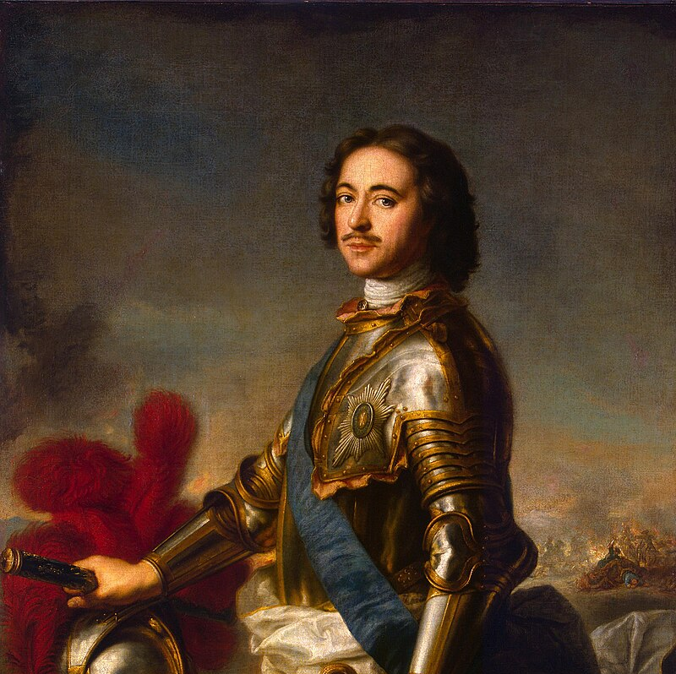
Пётр I
Идеи были реализованы при Петре I в организации светских школ западного образца
Первыми подобными учебными заведениями стали навигацкая и медицинская школы в Москве, морская академия, инженерная и артиллерийская школы в Петербурге
По приказу Петра I были изданы светские учебники и наставление для молодых дворян
Из приглашенных иностранных ученых он сформировал Академию наук, при которой позднее открылись Академическая гимназия и первое в России светское высшее учебное заведение — Академический университет

Slide 26
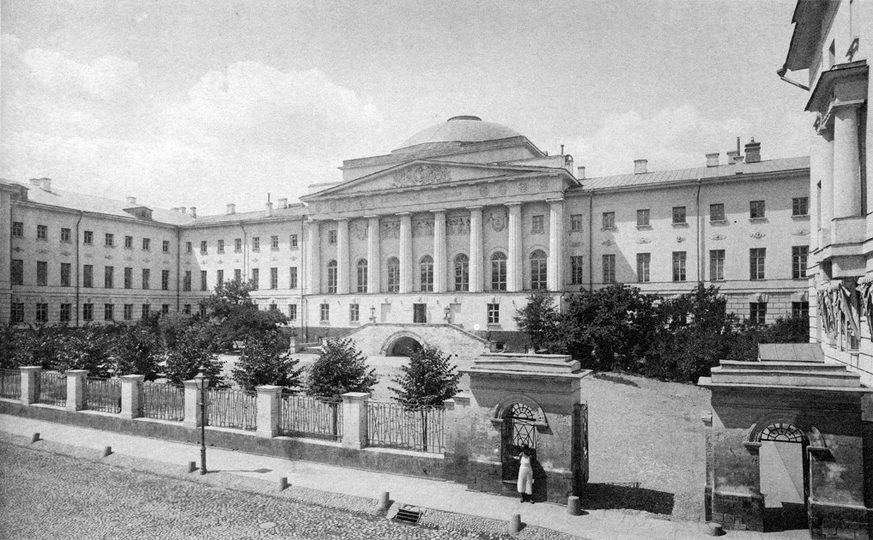
1755 г. – открытие Московского университета

Slide 27
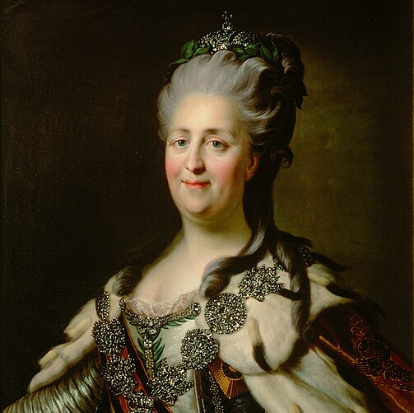
Екатерина II
Она вела активную переписку с рядом французских философов (Вольтер, Д. Дидро), скромно называя себя их ученицей
Главная особенность Просвещения в России заключалась в ведущей роли государства в преобразовании общества
Именно государство занималось реорганизацией системы образовании и стало инициатором обсуждения ряда острых проблем

Slide 28
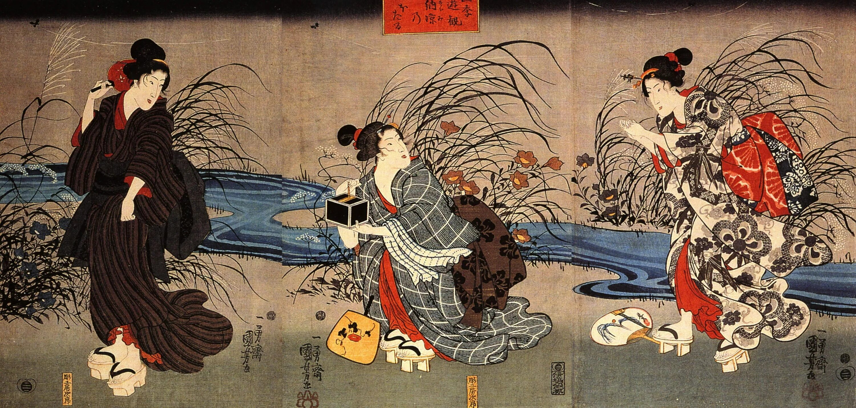
Культура Востока в эпоху европейского Просвещения

Slide 29
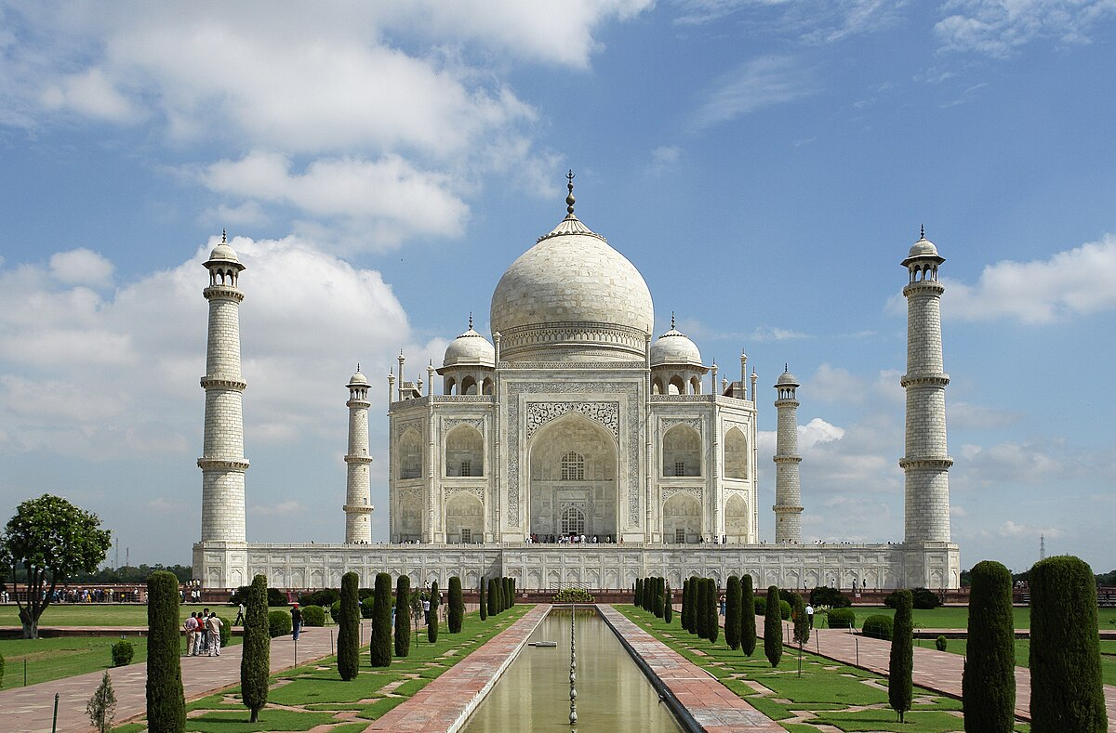
Общие черты:
Сохранение традиционного характера культуры.
Синтез религиозных верований, традиций и художественных достижений.
Примеры:
Китай (династия Цин): развитие живописи, литературы (Юань Мэй, Цао Сюзцинь), влияние конфуцианства. Китайский импрессионизм в живописи
Индия и мусульманский мир: расцвет архитектуры (Тадж-Махал), литературы, поэзии, философии.

Slide 30
Домашнее задание

